Slide 1
La CEC en 2013 Etat de l’ART
Francine Blaffart
ECCP
Service de Chirurgie Cardio-vasculaire et Thoracique
Professeur JO Defraigne
CHU Sart Tilman Liège
Notes:
….
Je propose de partager avec vous une synthèse de l’état de l’art de la CEC en chirurgie cardiaque en 2013

Slide 2


La Perfusion et la Chirurgie Cardiaque
Notes:
La CEC associée à la chirurgie cardiaque est une des pierres angulaires du traitement du patient référer à la chirurgie cardiaque invasive
Les 3 autres axes étant l’expertise du chirurgien, de l’anesthésiste et du personnel infirmier

Slide 3




La Perfusion et la Chirurgie Cardiaque
Notes:
Des associations nationales telles que la Belsect et votre association Adeperf ou des groupements européens (persort) ou aux EU tentent depuis de nombreuses années, d’établir des recommandations de bonnes pratiques en CEC voire de EBP afin d’améliorer le devenir des patients

Slide 4
La CEC en 2013 Etat de l’ART
Les besoins
Les EBP, EBM
Les outils
Les RH
Conclusions
Notes:
Je vous propose de définir les besoins inhérents à la CEC en 2013
De passer en revue les EBM ou EBP disponibles à l’heure actuelle
De présenter les outils dont nous disposons
Brièvement, nous évoquerons le problèmes des RH avant de conclure.

Slide 5
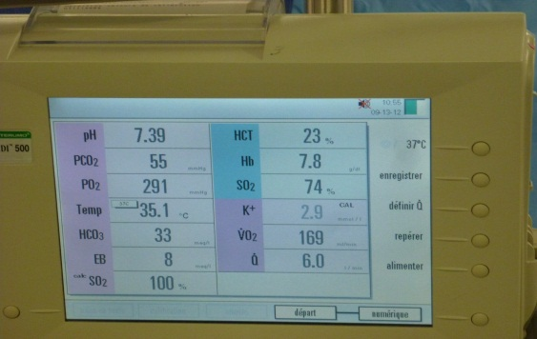
La CEC en 2013 Etat de l’ART: Les Besoins
Population: morbi mortalité
Incidence économique
Pérennité de la chirurgie cardiaque invasive
Monitorage en temps réel, prédictif (data mining)
Notes:
Identifions tout d’abord les besoins:
La morbi mortalité de la patientèle justifie ces besoins spécifiques
Le contexte économique nous impose de plus en plus d’y inclure les notions de coût bénéfice
La qualité de la CEC doit garantir la pérennité de notre profession
Et pour ce, il est impératif, en partenariat avec l’industrie et en développant des programmes de recherche, d’obtenir de nouveaux outils…

Slide 6
La population: Morbi Mortalité
The end organ protection in cardiac surgery. Minerva Anestesiol. 2012 Nov 22.
De Somer F.
Source
Universitair Ziekenhuis Gent - Belgium - Filip.DeSomer@UGent.be.
Abstract
Mortality and morbidity post cardiac surgery with cardiopulmonary bypass (CPB) remain relative stable over the last decades, while the number of patients with increased co-morbidity and more complex cardiac disease increases. Nevertheless end organ dysfunction and/or failure remain an issue. Multiple peri-operative variables, such as non optimal oxygen delivery, manipulation of the aorta, hyperlactatemia, type of anesthesia, surgical procedure and myocardial protection can be hold responsible for end organ failure post cardiac surgery. However, it becomes more and more evident that also pre-existing factors, such as metabolic syndrome, renal insufficiency, hypertension, stroke and infection exacerbate mortality and morbidity. Unfortunately these predisposing risk factors cannot be influenced peri-operative. Therefore therapy should focus on controlling peri-operative variables that in combination with the predisposing factors will further exacerbate organ dysfunction. In order to achieve this more emphasis should be given to a patient specific, goal directed approach perfusion approach.
Notes:
bien que les données statistiques du devenir des patients soient stables, la morbidité préop des patients référés à la chirurgie cardiaque a sensiblement augmenté (…)
C’est pourquoi nous devons mettre en œuvre des protocoles et techniques nouvelles afin de maitriser au mieux ces variables pré opératoires

Slide 7
Coût Bénéfice
J Thorac Cardiovasc Surg. 2011 Nov;142(5):1062-73. doi: 10.1016/j.jtcvs.2011.02.013. Epub 2011 Apr 13.
Cost and cost-effectiveness of cardiac surgery in elderly patients.
Gelsomino S, Lorusso R, Livi U, Masullo G, Lucà F, Maessen J, Gensini GF.
Source
Cardiac Surgery Unit, Careggi Hospital, Florence, Italy. sandro.gelsomino@libero.it
Abstract
OBJECTIVE:
Cost-effectiveness of heart surgery for elderly patients is still poorly defined. We evaluated outcome, quality of life (QoL), cost, and cost-effectiveness of octogenarians undergoing cardiac surgery.
METHODS:
One thousand six hundred forty octogenarians undergoing various cardiac surgical procedures were prospectively studied between January 1998 and January 2009 and compared with similar patients aged 70 to 79 years. Several questionnaires were used to assess QoL. Six hundred age- and sex- matched healthy octogenarians and three hundred forty patients older than 80 years with medically treated valvular or coronary artery disease were healthy and unoperated control groups, respectively. In-hospital costs were obtained from the hospital's financial accounting department and cost-effectiveness was estimated and expressed as cost/QoL-adjusted life year (QALY) and cost-effectiveness ratio.
RESULTS:
Significant improvements occurred in elderly patients in Role Physical (P < .001), Bodily Pain (P < .001), General Health (P = .004), Social Functioning (P < .001), and Role Emotional (P < .001), whereas Physical Functioning, Vitality, and Mental Health did not change (difference not signficant). Total direct costs were $5293 higher in the octogenarian group. Cost-effectiveness was $1391/QALY for elderly surgical patients, $516/QALY for younger cardiac surgical patients (P < .001 vs elderly), $897/QALY for untreated control group, and $641/QALY for healthy control group (P < .001 vs elderly surgical patients). The cost-effectiveness ratio for octogenarians was $94,426.
Notes:
Largement étudiée dans les pays anglo saxons, l’incidence C/B doit aussi interpellé le perfusionniste: à terme, la sécurité sociale ne pourra plus soutenir des traitements qui ne seront pas « avalisés » par un bénéfice clinique évident pour le patient à court et long terme

Slide 8
Pérennité de la Chirurgie Cardiaque
Off-pump versus on-pump coronary artery bypass grafting for ischaemic heart disease.
Møller CH, Penninga L, Wetterslev J, Steinbrüchel DA, Gluud C.
Source
Department of Cardiothoracic Surgery, RT 2152, Copenhagen University Hospital, Rigshospitalet, Copenhagen, Denmark.chm@ctu.rh.dk.
Abstract
BACKGROUND:
Coronary artery bypass grafting (CABG) is performed both without and with cardiopulmonary bypass, referred to as off-pump and on-pump CABG respectively. However, the preferable technique is unclear.
OBJECTIVES:
To assess the benefits and harms of off-pump versus on-pump CABG in patients with ischaemic heart disease.
SEARCH METHODS:
We searched the Cochrane Central Register of Controlled Trials (CENTRAL) on The Cochrane Library (Issue 1, 2011), MEDLINE (OVID, 1950 to February 2011), EMBASE (OVID, 1980 to February 2011), Science Citation Index Expanded on ISI Web of Science (1970 to February 2011) and CINAHL (EBSCOhost, 1981 to February 2011) on 2 February 2011. No language restrictions were applied.
AUTHORS' CONCLUSIONS:
Our systematic review did not demonstrate any significant benefit of off-pump compared with on-pump CABG regarding mortality, stroke, or myocardial infarction. In contrast, we observed better long-term survival in the group of patients undergoing on-pump CABG with the use of cardiopulmonary bypass and cardioplegic arrest. Based on the current evidence, on-pump CABG should continue to be the standard surgical treatment. However, off-pump CABG may be acceptable when there are contraindications for cannulation of the aorta and cardiopulmonary bypass. Further randomised clinical trials should address the optimal treatment in such patients.
Notes:
La chirurgie à cœur battant a dans la décennie précédente ébranlé le monde de la perfusion: des efforts ont été développés à l’époque (…) pour minimiser la bioincompatibilté liée à la CEC
La chirurgie de revasc myocardique sous CEC a retrouvé ses lettres de noblesse, outres cette étude publiée en 2012,une métha analyse publiée par Takagi en 2010 dans ATS démontait que la mortalité à long terme était plus élevée dans le cas de l’off pump pour PAC
Ne nous reposons pas sur nos lauriers pour autant

Slide 9
Pérennité de la Chirurgie Cardiaque
Ann Thorac Surg. 2010 Jun;89(6):1881-8. doi: 10.1016/j.athoracsur.2010.03.010.
Off-pump coronary artery bypass may increase late mortality: a meta-analysis of randomized trials.
Takagi H, Matsui M, Umemoto T.
Source
Department of Cardiovascular Surgery, Shizuoka Medical Center, Shizuoka, Japan. kfgth973@ybb.ne.jp
RESULTS:
Our search identified 11 results of 12 randomized trials (4,326 patients) of off-pump versus on-pump CABG. Pooled analysis demonstrated a statistically significant increase in midterm all-cause mortality by a factor of 1.37 with off-pump relative to on-pump CABG (RR, 1.373; 95% confidence interval, 1.043 to 1.808). Exclusion of any single result, except for the largest (>2,000 patients) trial, from the analysis did not substantively alter the overall result of our analysis. Eliminating the largest trial demonstrated a statistically nonsignificant benefit of on-pump over off-pump CABG for midterm all-cause mortality (RR, 1.344; 95% confidence interval, 0.952 to 1.896).
CONCLUSIONS:
The results of our analysis suggest that off-pump CABG may increase late all-cause mortality by a factor of 1.37 over on-pump CABG. Longer term mortality from randomized trials of off-pump versus on-pump CABG is needed.

Slide 10

La CEC en 2013 Etat de l’ART: Les EBP et EBM
Cardiopulmonary bypass in 2009: achieving and circulating best practices. Oakes DA, Mangano CT. Anesth Analg. 2009 May;108(5):1394-417.
In this review, we summarize the best available evidence to guide the conduct of adult cardiopulmonary bypass (CPB) to achieve "optimal" perfusion. At the present time, there is considerable controversy relating to appropriate management of physiologic variables during CPB. Low-risk patients tolerate mean arterial blood pressures of 50-60 mm Hg without apparent complications, although limited data suggest that higher-risk patients may benefit from mean arterial blood pressures >70 mm Hg. The optimal hematocrit on CPB has not been defined, with large data-based investigations demonstrating that both severe hemodilution and transfusion of packed red blood cells increase the risk of adverse postoperative outcomes. Oxygen delivery is determined by the pump flow rate and the arterial oxygen content and organ injury may be prevented during more severe hemodilutional anemia by increasing pump flow rates. Furthermore, the optimal temperature during CPB likely varies with physiologic goals, and recent data suggest that aggressive rewarming practices may contribute to neurologic injury. The design of components of the CPB circuit may also influence tissue perfusion and outcomes. Although there are theoretical advantages to centrifugal blood pumps over roller pumps, it has been difficult to demonstrate that the use of centrifugal pumps improves clinical outcomes. Heparin coating of the CPB circuit may attenuate inflammatory and coagulation pathways, but has not been clearly demonstrated to reduce major morbidity and mortality. Similarly, no distinct clinical benefits have been observed when open venous reservoirs have been compared to closed systems. In conclusion, there are currently limited data upon which to confidently make strong recommendations regarding how to conduct optimal CPB. There is a critical need for randomized trials assessing clinically significant outcomes, particularly in high-risk patients.
Notes:
Les EBM ou EBP sont basées sur des analyses de résultats de publications scientifiques pertinentes, multicentriques, incluant de larges cohortes de patients
Comme nous allons le voir, les évidences en perfusion ne sont pas nombreuses et les publications récentes inexistantes

Slide 11
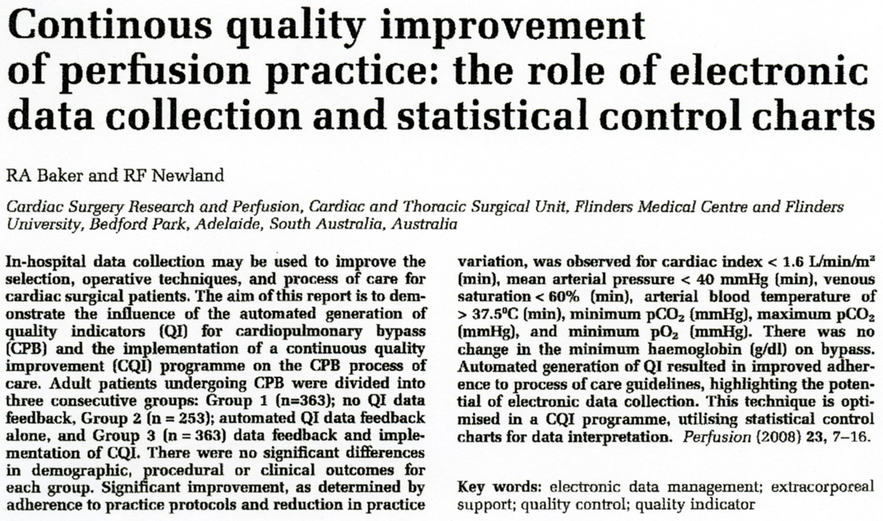
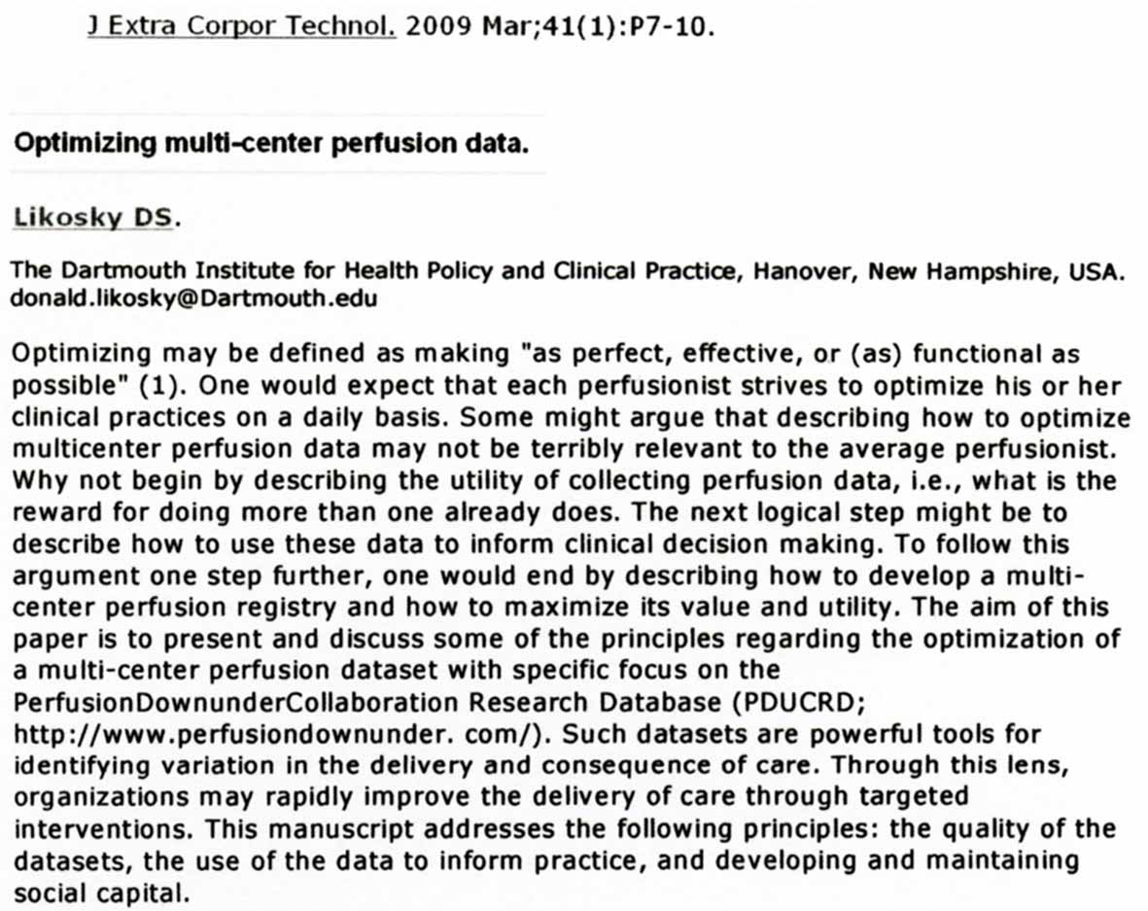
Les Bonnes Pratiques en C.E.C. Base de Données.
Perfusion 2008
Notes:
Les pré requis à l’établissement de ces évidences sont la collecte des données et leur analyse
Ces bases de données doivent être spécifiques à la perfusion et bien entendu doivent être croisées avec celles des anesthésistes et chirurgien

Slide 12
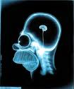

A propos d’un exemple: La Fonction Neurologique
Notes:
Le temps imparti à ma présentation étant limité, je propose à présent de concentrer la présentation sur la fonction neurologique du patient en chir cardiaque associée à la CEC

Slide 13
A propos d’un exemple: La Fonction Neurologique
Les besoins
Les EBP, EBM
Les outils
Les RH
Conclusions
Notes:
Pour le domaine spécifique de la fonction neuro, nous suivrons le même schéma

Slide 14


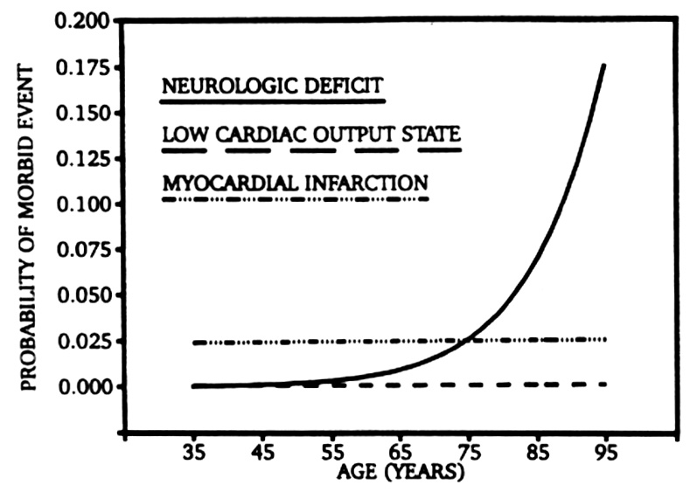
Population
BJA
Notes:
En effet le vieillissement de la population opérée est lié à une augmentation exponentielle du risque de déficit neuro
De plus, comme souligné dans cet article, 20%...

Slide 15
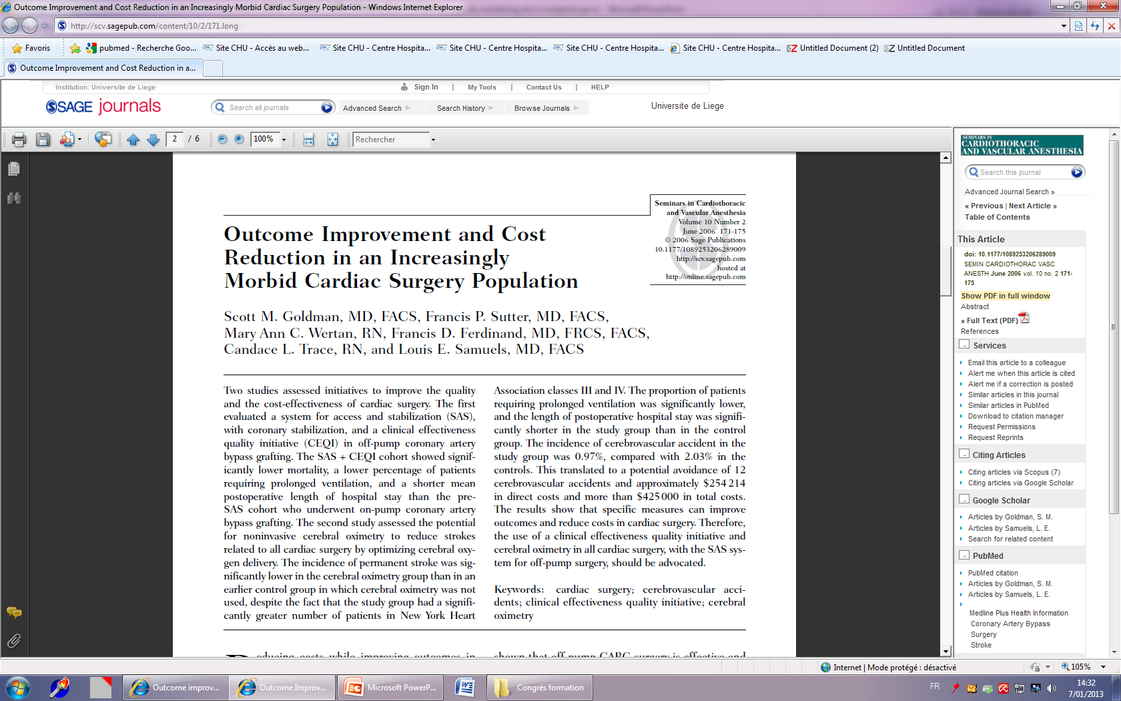
Accident Neurologique et Incidence Economique
Notes:
Dans ce domaine spécifique, l’incidence économique chiffrée en coût direct et indirect

Slide 16
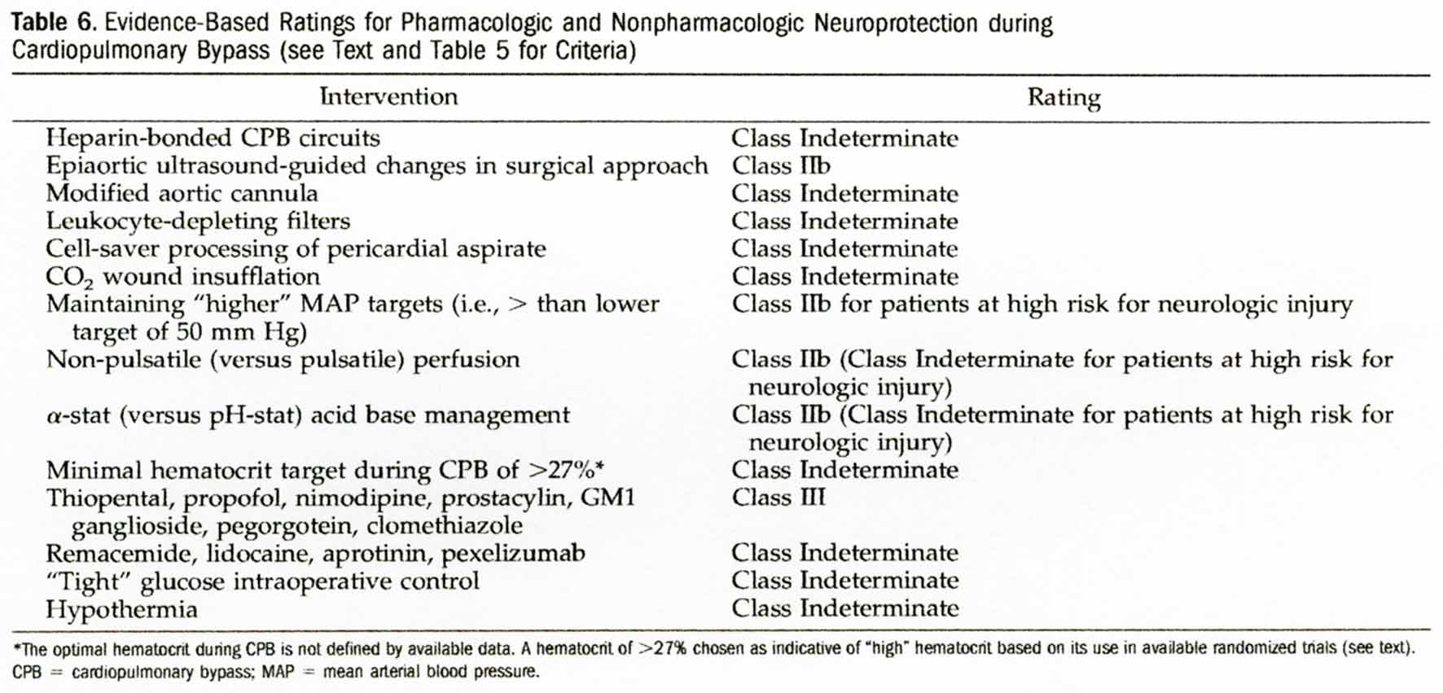
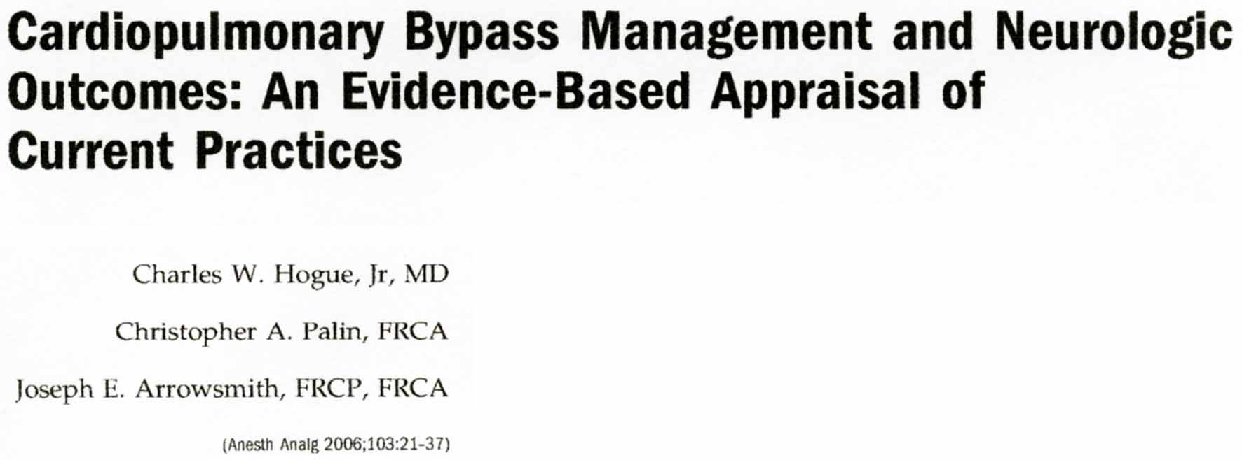
EBP et Accident Neurologique
Notes:
En 2006, dans cet publication de Hogues étudiant l’incidence de la fonction neuro post CEC, aucun élément ne relevait d’un niveau de pertinence I

Slide 17
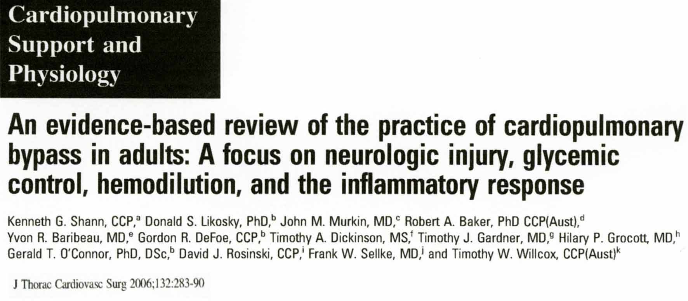
EBP et Accident Neurologique Controverses
Notes:
La même année, à contrario, Schann et

Slide 18
EBP et Accident Neurologique
 | Protocoles | EBM | Pertinence
Gaz du sang | -Stat vs pH-Stat | α-Stat | Classe I Niveau A
Température | Hypert° vs Normo. vs Tepid | 37°C segment céphalique ? | Classe 2 a Niveau B
Phénomène embolique | Traitement sang épanché | Non ré-infusion | Classe 1 Niveau B
 |  | Traitement RLG | Classe 2 B Niveau B
Notes:
Établit des recommandations plus solides en élaborant un relevé de différents protocoles de CEC et en étudiant leur niveau de pertinence au niveau de l’incidence sur la fonction neurologique

Slide 19
EBP et Accident Neurologique
 | Protocoles | EBM | Pertinence
Phénomène embolique | Manipulation aorte | E. Épi aortique: Site « off pump » canule | Classe1 Niveau B Classe 2a niveau B ?
 | Filtration art. |  | Classe 1 Niveau B
Euglycémie | Monitorage séquentiel systématique | Glycémie < 150 mg/dL | Classe 1 Niveau B (mortalité, sepsis)
Notes:
Depuis, hélas, aucune étude de cette envergure n’a été réalisée par « le monde de la perfusion »

Slide 20
EBP et Accident Neurologique
 | Protocoles | EBM | Pertinence
Hémodilution (circuit modifié) Réaction inflam. | MEC … Matériaux et Surface | Hct > ou = 25 % ➢ Circuit traité ➢ ↓ surface | Classe 1 Niveau A Classe 2A niveau B ?

Slide 21
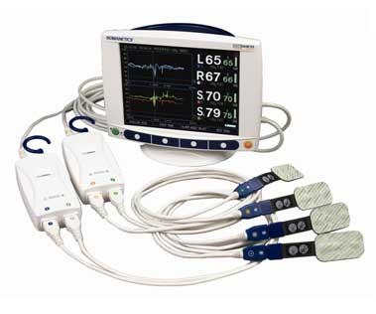
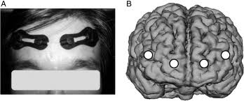
La CEC en 2013 Etat de l’ART: Les Outils
Monitorage systémique: PAM
CO₂ expiré et PaCO₂
PVC
SVO₂ et DO₂/VO₂
Monitorage spécifique: BIS
SVO₂ jug.
EEG, DTC.
Marqueurs biologiques (NSE, Prot S 100)
NIRS
Notes:
De quels outils disposons nous en 2013 pour assurer un suivi de la fonction neurologique sous CEC?
….
Détaillons d’avantage le NIRS

Slide 22
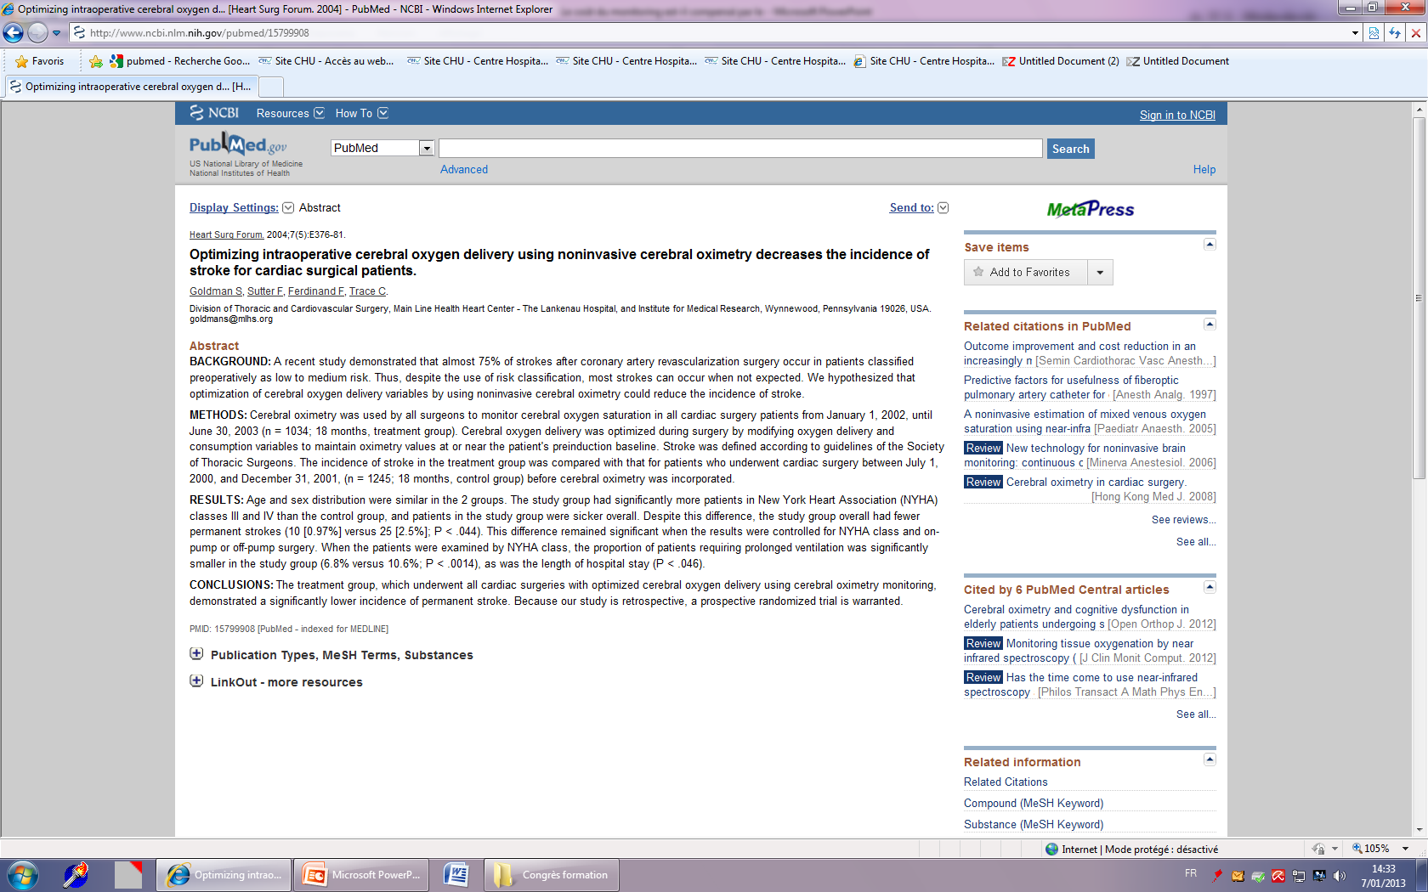
NIRS et EBM/EBP
Notes:
A l’heure actuelle, cet outil semble et est sans conteste utile mais ici encore, il n’y a pas d’EBM pour « imposer » définitivement ce monitoring

Slide 23
NIRS et EBM/EBP
Notes:
Dans ce domaine spécifique, l’incidence économique chiffrée en coût direct et indirect

Slide 24
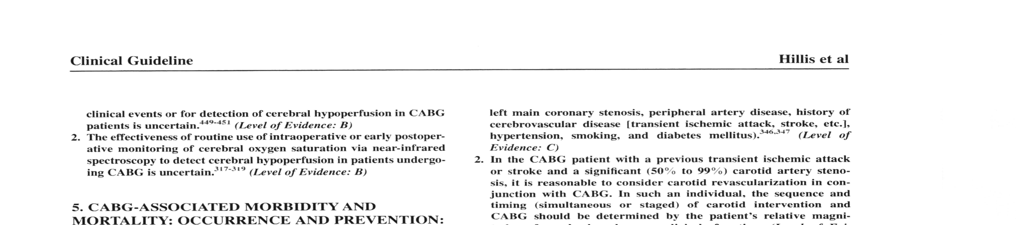
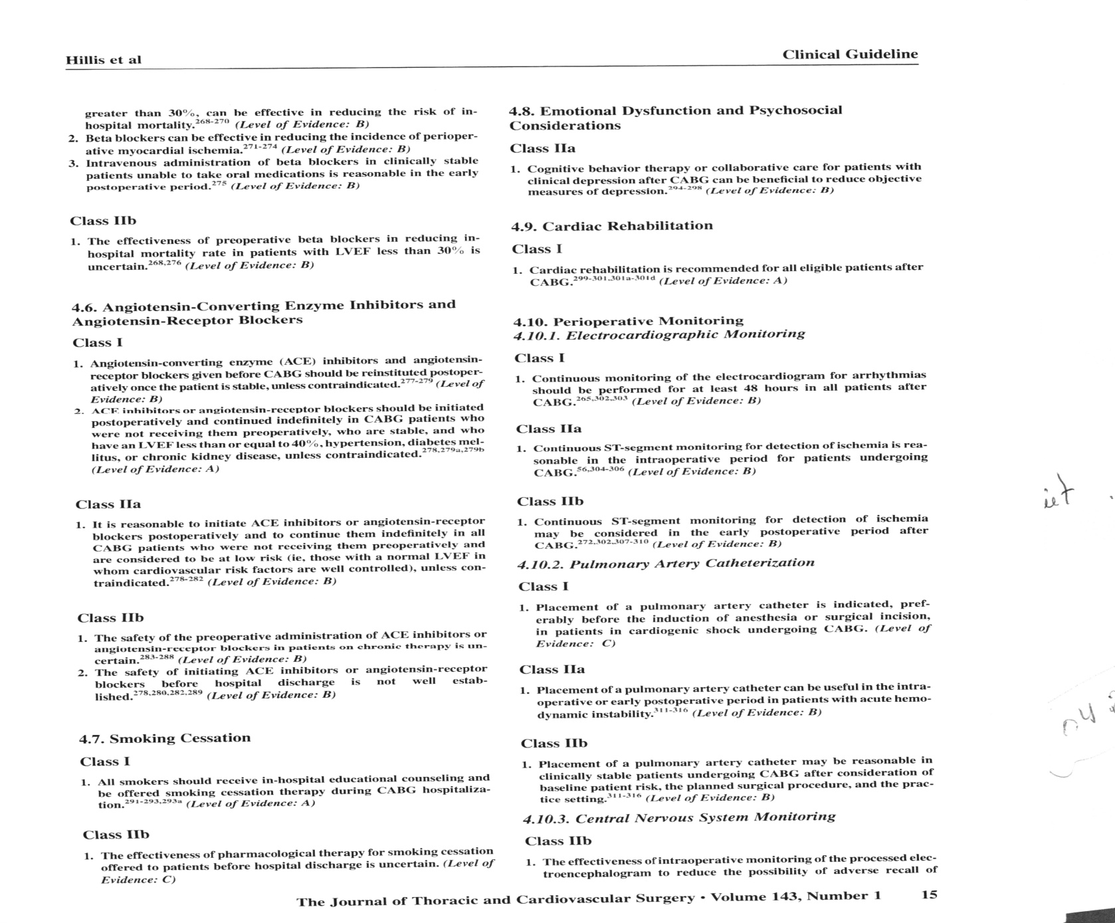
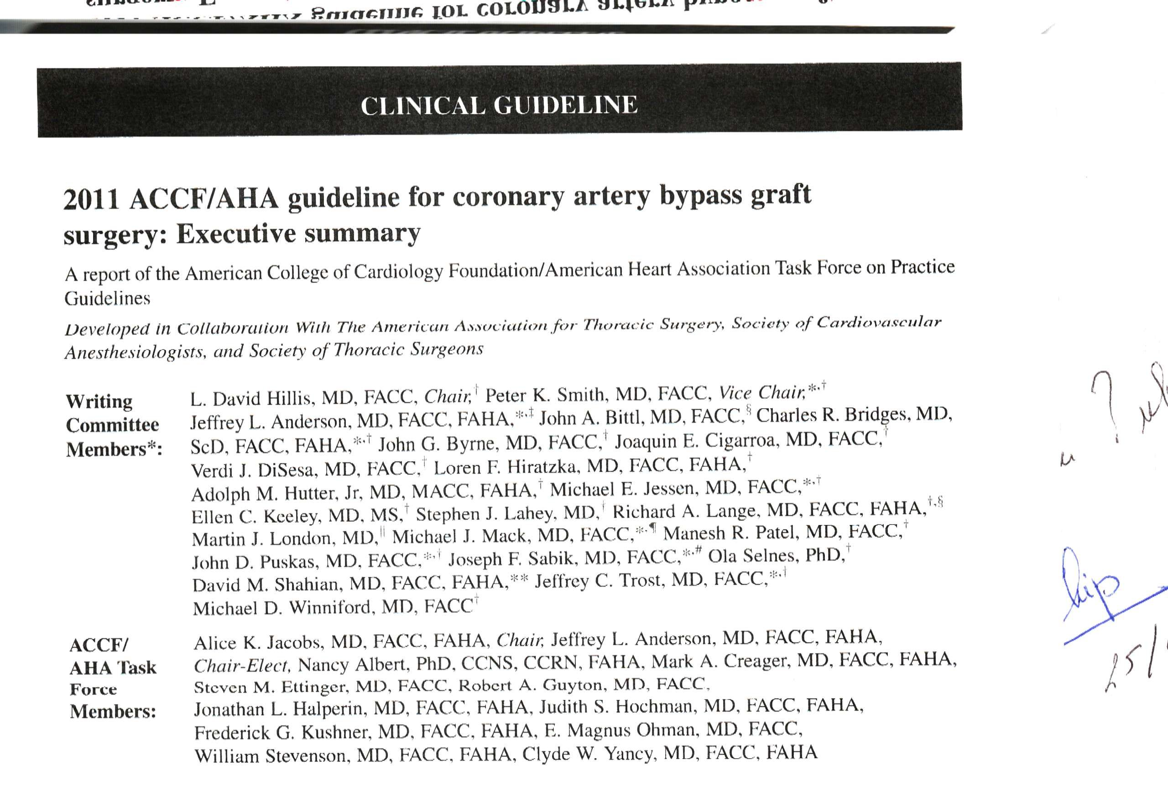
La CEC en 2013 Etat de l’ART: Les EBP et EBM
Notes:
Bien que en 2011, il soit cité dans les guidelines pour la chirurgie de PAC avec un niveau de pertinence B

Slide 25
L’intérêt du NIRS associé à la CEC
Variabilité individuelle seuils PAM, dilution,
Contrôle drainage veineux segment céphalique
Ajustement de PaCO₂
Processus anaérobie (chirurgie pédiatrique)
Efficience perfusion cérébrale (chirurgie de l’aorte)
Aide à l’indication transfusionnelle C.E.
Notes:
Selon ma propre expérience et selon les publications récentes, la technologie NIRS offre un large éventail d’avantages
…

Slide 26
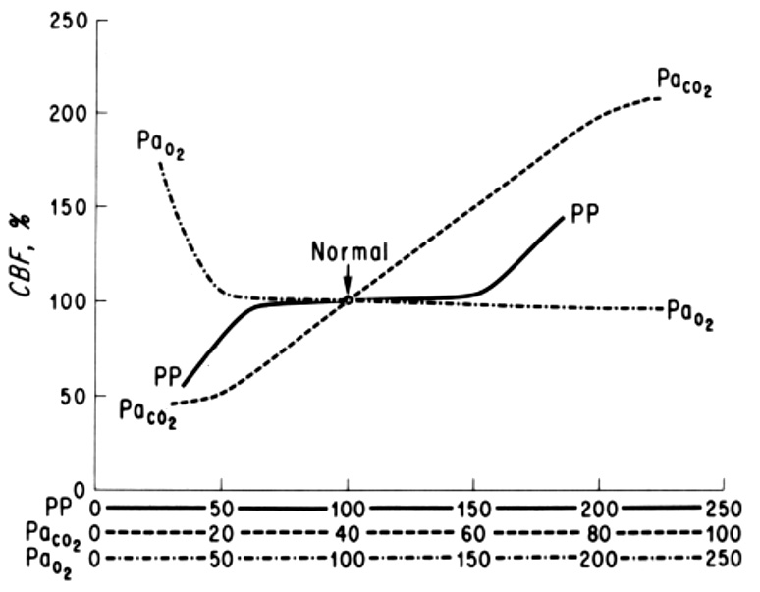
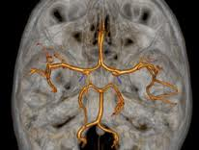
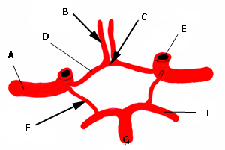
L’intérêt du NIRS associé à la CEC
Notes:
A titre d’exemple, lors des arrêt circul
Cet outil nous permet aussi sous CEC de moduler le seuil de PA / patient/patient

Slide 27
L’intérêt du NIRS associé à la CEC
Anesth Analg. 2012 Mar;114(3):503-10. doi: 10.1213/ANE.0b013e31823d292a. Epub 2011 Nov 21.
Predicting the limits of cerebral autoregulation during cardiopulmonary bypass.
Joshi B, Ono M, Brown C, Brady K, Easley RB, Yenokyan G, Gottesman RF, Hogue CW.
Source
Department of Anesthesiology and Critical Care Medicine, Johns Hopkins University School of Medicine, Johns Hopkins Hospital, 600 N. Wolfe St., Tower 711, Baltimore, MD 21287, USA.
RESULTS:
The MAP at the LLA was 66 mm Hg (95% prediction interval, 43 to 90 mm Hg) for the 225 patients in which this limit was observed. There was no relationship between preoperative MAP and the LLA (P = 0.829) after adjusting for age, gender, prior stroke, diabetes, and hypertension, but a cerebral oximetry index value of >0.5 was associated with the LLA (P = 0.022). The LLA could be identified with cerebral oximetry index in 219 (94.4%) patients. The mean difference in the LLA for mean velocity index versus cerebral oximetry index was -0.2 ± 10.2 mm Hg (95% CI, -1.5 to 1.2 mm Hg). Preoperative systolic blood pressure was associated with a higher LLA (P = 0.046) but only for those with systolic blood pressure ≤ 160 mm Hg.
CONCLUSIONS:
There is a wide range of MAP at the LLA in patients during CPB, making estimation of this target difficult. Real-time monitoring of autoregulation with cerebral oximetry index may provide a more rational means for individualizing MAP during CPB.
Notes:
Lla lower limit of autoregulation

Slide 28
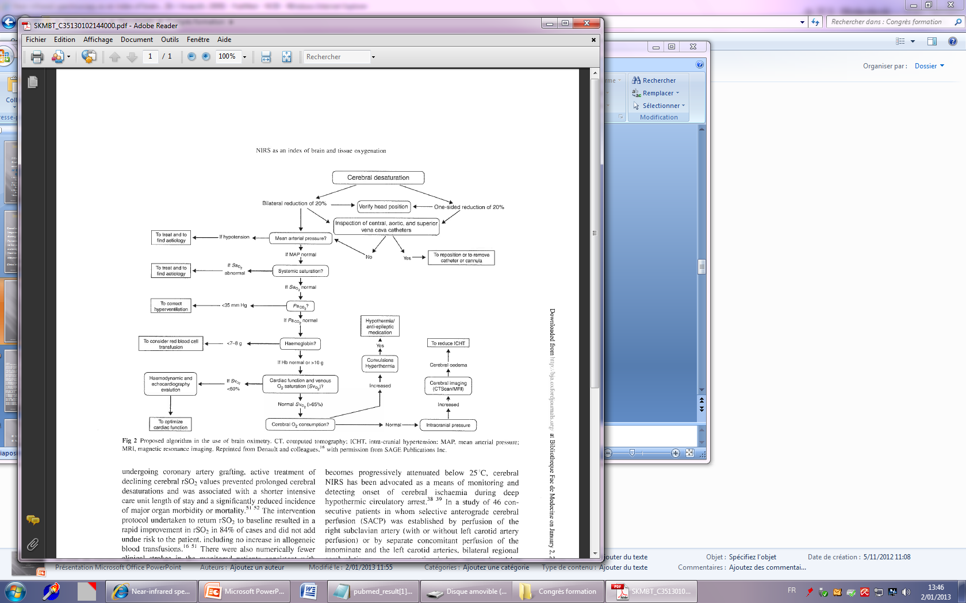

L’intérêt du NIRS associé à la CEC
Notes:
Selon Murkin et d’autres auteurs, il permettrait aussi d’adapter le seuil de limite de dilution durant la CEC

Slide 29
D’Autres Outils
Monitorage différencié de la coagulation: TEG, HMS…
Monitorage différencié perfusion splanchnique (tomodensitométrie…)
Monitorage différencié de la fonction rénale
Notes:
Dans l’optique d’un monitorage différencié de la coagulation, de la microcirculation, du réseau splanchnique et des reins, d’autres outils existants sont également à notre disposition
Le parent « pauvre » reste hélas encore en 2013 le rein: organe très sensible puisque l’on évalue le disfonctionnement rénal post chir cardiaque à 5 à 42
En effet, nous ne disposons que de moyens de mesures retrospectives ( à l’exception de la chir pédia et NIRS)

Slide 30


Les Ressources Humaines
Intégration transversale de tous les acteurs de la chirurgie cardiaque et ressources de la structure hospitalière

Slide 31


Conclusions

